Slide 1
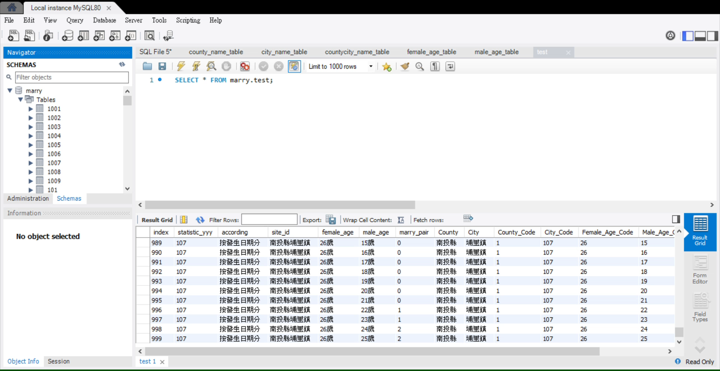
所以，必須對這25萬多筆資料根據縣市和市區進行切割

Slide 2
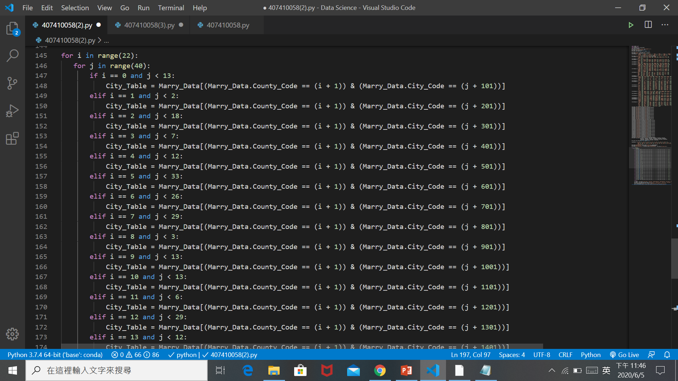
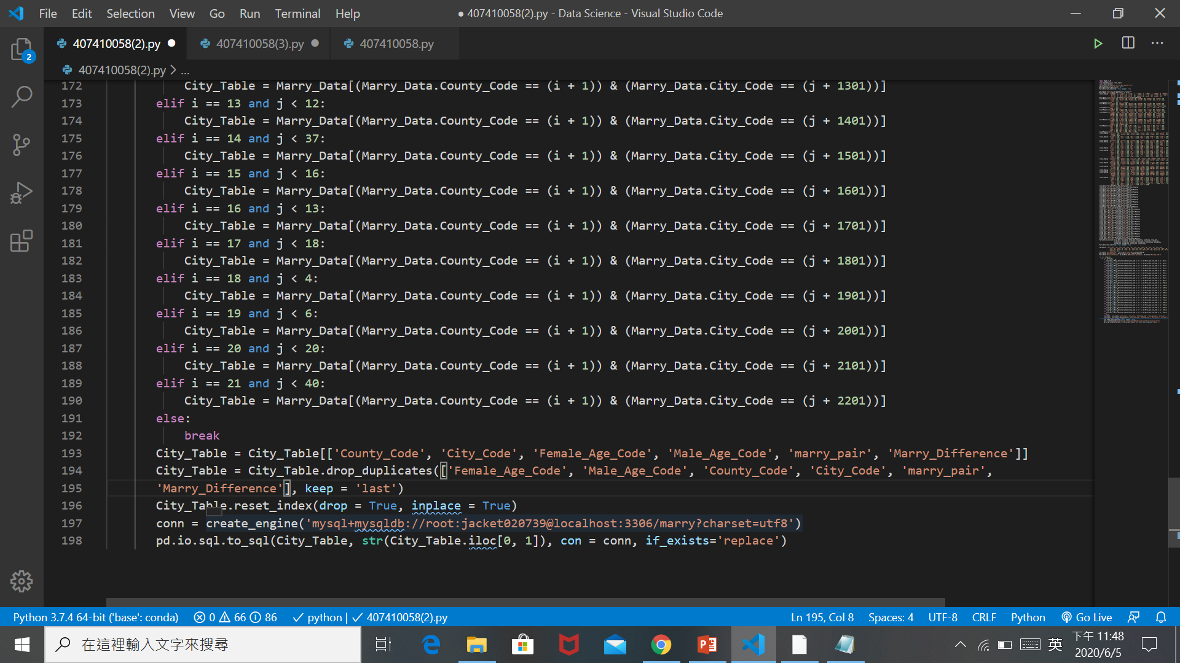
把資料建置在資料庫

Slide 3
分析圖一

Slide 4
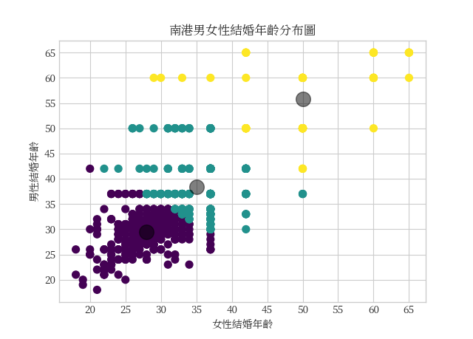
分析項目1 – 南港男女性結婚年齡分布圖(K-Means)
大部分的人都在20~35歲左右結婚
三個中心分別位於:
三群結婚年齡範圍分為:
女性 | 男性
28歲 | 30歲
35歲 | 38歲
50歲 | 56歲
女性 | 男性
17歲~38歲 | 17歲~43歲
22歲~50歲 | 30歲~50歲
28歲~65歲 | 42歲~65歲

Slide 5
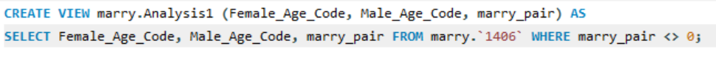
資料表說明 -南港男女性結婚年齡分布圖
先從資料表名稱為1406選出Female_Age_Code、Male_Age_Code和marry_pair欄位，1406就是記錄台北市南港區結婚狀況的資料表
把marry_pair為0的資料給過濾掉，因為我們只看有結婚對數的資料
建立一個名稱為analysis1的View
analysis1
Female_Age_Code | Male_Age_Code | marry_pair
int | int | int

Slide 6
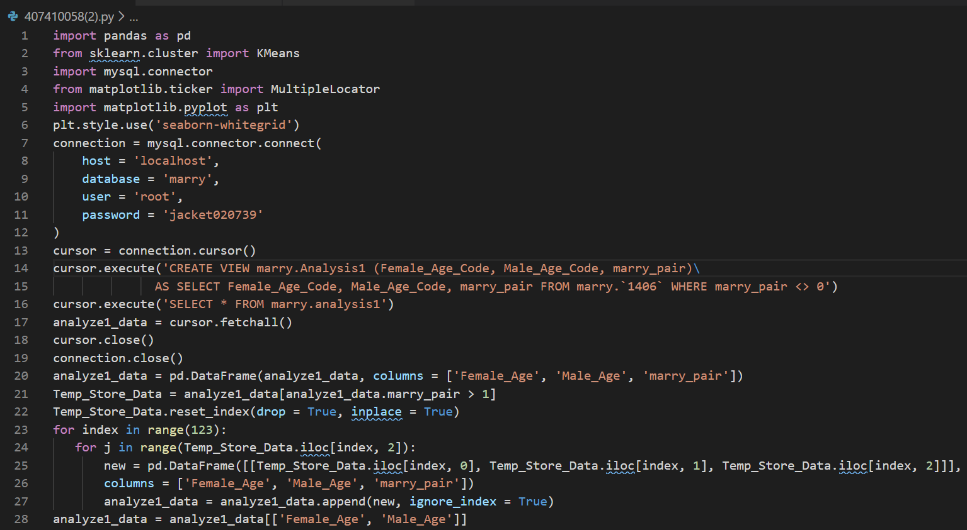
Python原始碼 - 南港男女性結婚年齡分布圖
1.把marry_pair為0的資料過濾掉，剩下的儲存到Temp_Store_Data
2.索引值重新排列
3.開始搜尋Temp_Store_Data的每一筆資料
4.每一筆Temp_Store_Data的marry_pair欄位記錄的數字為多少，就在analyze1_data後面加入多少次資料
5.把analyze1_data設定成只有Female_Age和Male_Age欄位，因為做K-Means時會比較方便
1.連結資料庫
2.建立一個View
3.從資料庫那邊抓取資料到Visual Studio Code

Slide 7
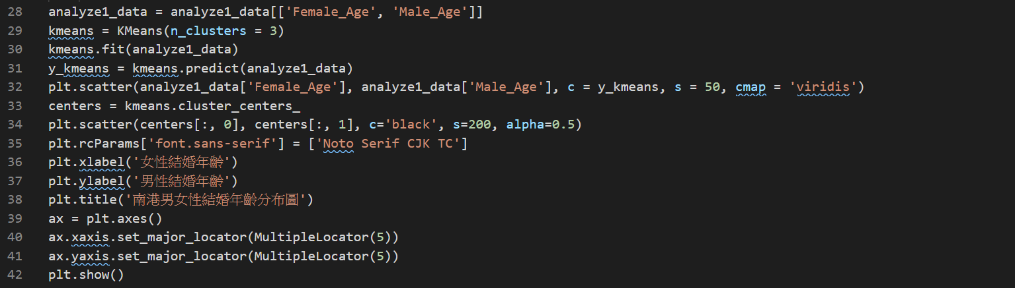
Python原始碼 - 南港男女性結婚年齡分布圖
1.開始對analyze1_data進行K-Means分析
2.把最後呈現出來的圖設定可以顯示中文
3.原本x軸和y軸是每十個數字畫一條線，我把他設定成每五個數字畫一條線

Slide 8
分析圖二

Slide 9
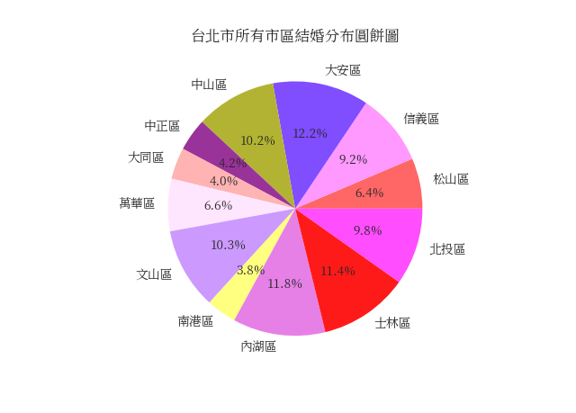
分析項目2 – 台北市所有市區結婚分布圓餅圖
台北市中，結婚人數最多的市區位於大安區，結婚人數最少的市區位於南港區
結婚人數佔10%以上的市區有中山區、大安區、文山區、內湖區和士林區
結婚人數佔不到5%的市區有中正區、大同區和南港區

Slide 10
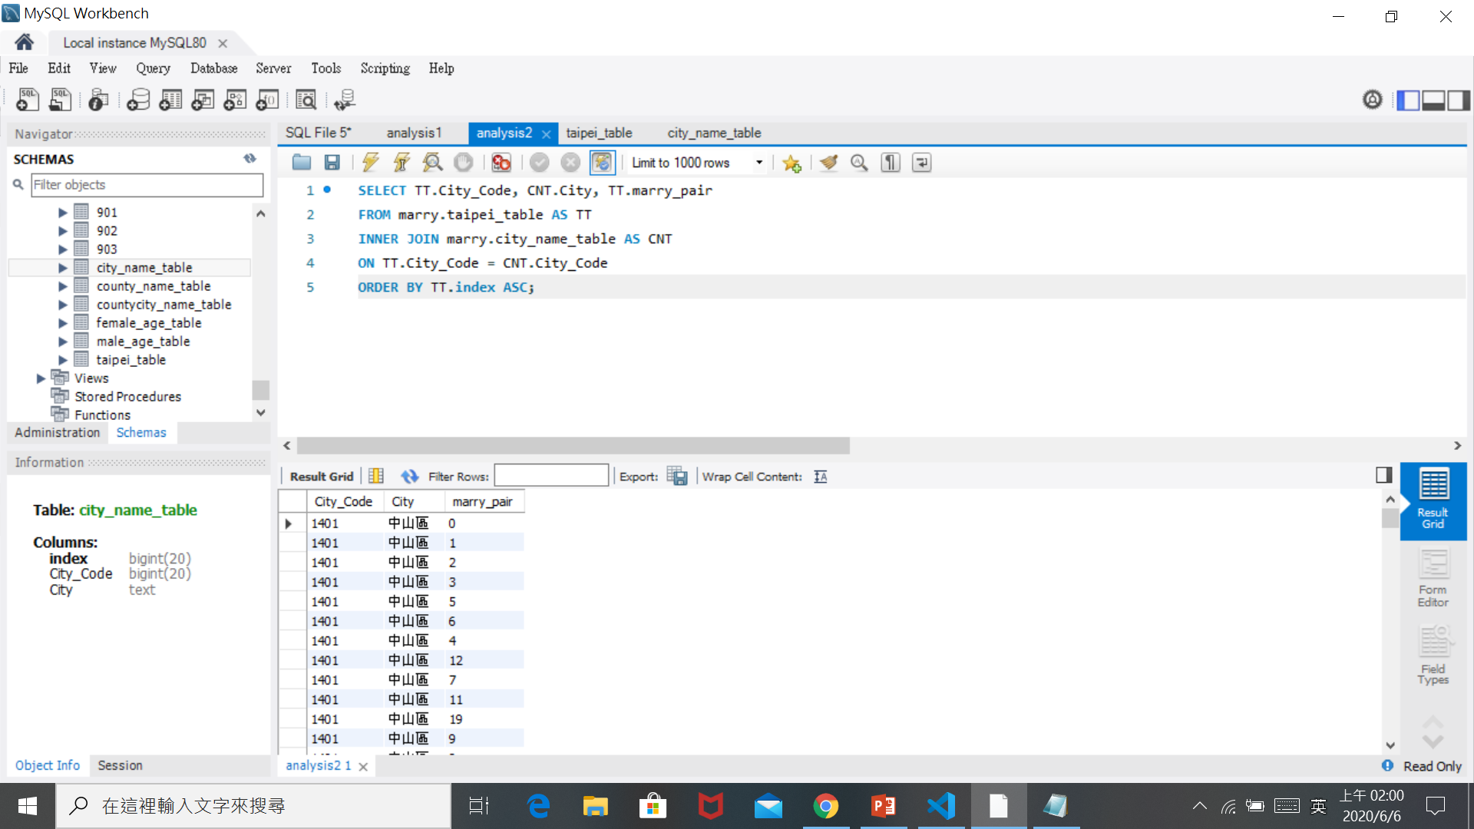
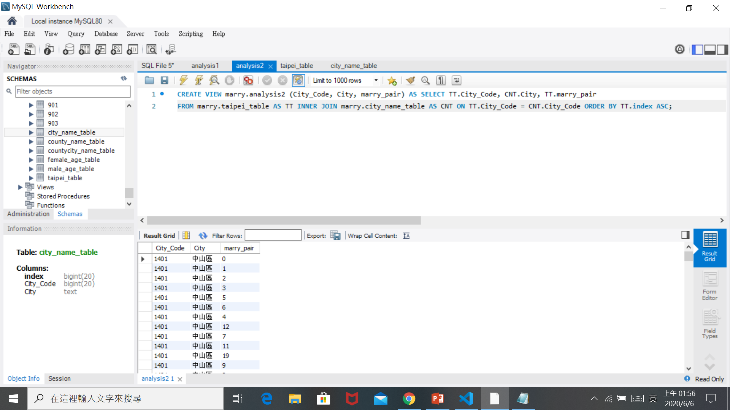
資料表說明 -台北市所有市區結婚分布圓餅圖
taipei_table
index | City_Code | marry_pair
int | int | int
city_name_table
index | City_Code | City
int | int | char
TT
TT
CNT
CNT
analysis2
City_Code | City | marry_pair
int | char | int
TT

